Slide 1

АВТОМАТИЗАЦИЯ УПРАВЛЕНИЯ ДОСТУПОМ
К РЕСУРСАМ
ОС ASTRA LINUX SE
к-т Лукин П.А. 313-я учебная группа

Slide 2




Требования к администрированию ОС Astra Linux
управление пользователями и группами, управление политиками безопасности, настройка удаленного доступа к файлам, монтирование файловых систем
возможность удаленного администрирования серверов и рабочих станций
возможность контролировать и применять политики управления доступом к ресурсам к целым группам однотипных серверов и рабочих станций
возможность выполнять мониторинг состояния серверов и рабочих станций, а также действий пользователя

Slide 3




Реализация первого требования
Утилиты управления дискреционными и мандатными политиками безопасности
Модуль «Киоск»
Утилиты управления пользователями и группами
Утилита mount
Файловый сервер Samba

Slide 4



Реализация второго требования
Программы удаленного администрирования
PuTTy
TeamViewer
Mikogo
Плюсы:
Большой набор возможностей
Удобный интерфейс (TV,Mikogo)
Минусы:
Закрытость
Отсутствие в Astra Linux SE
Невозможность осуществлять групповое применение политик управления

Slide 5




Реализация второго требования
Протоколы удаленного администрирования
RDP
RFB
Telnet, Rlogin
SSH
RDP, RFB – протоколы удаленного доступа к рабочему столу
Telnet, Rlogin -используются для передачи текстовых инструкций командных оболочек
SSH

Slide 6
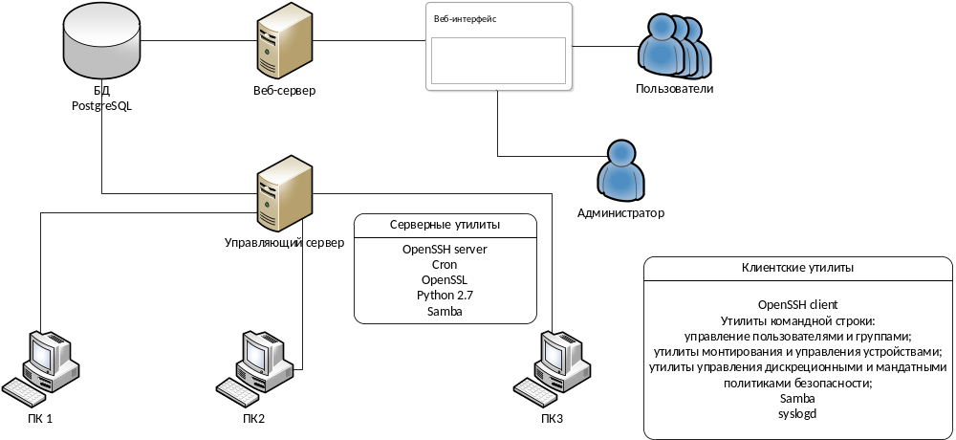
Архитектура распределенной системы контроля и управления доступом к ресурсам ОС

Slide 7
Спасибо за внимание!

